Slide 1
1조 : 김진철, 김희서, 양국필, 이예린
지식융합디자인
: 휴대용 해먹 아이디어 개선안

Slide 2
CONTENTS
01
Introduction
기존 제품 아이디어 제시
02
본문
Design Thinking을 통한 개선 프로세스 활용
03
결론
개선 방안 아이디어 제시
CONTENTS

Slide 3
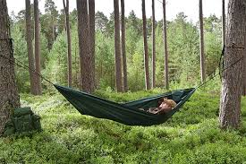
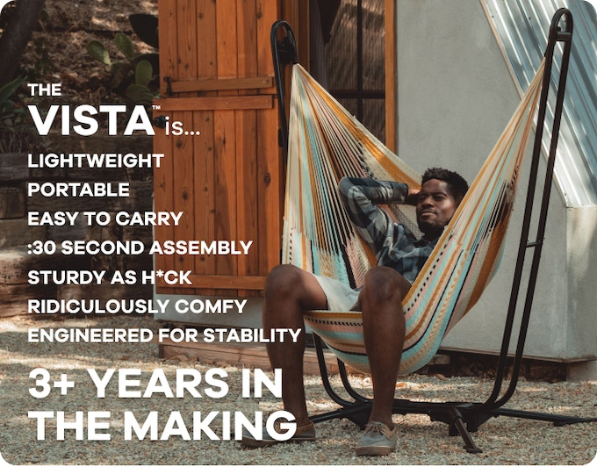
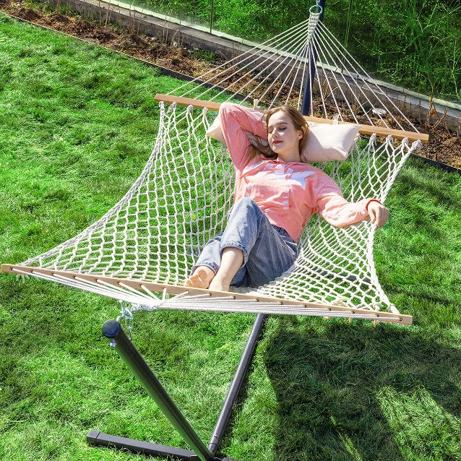
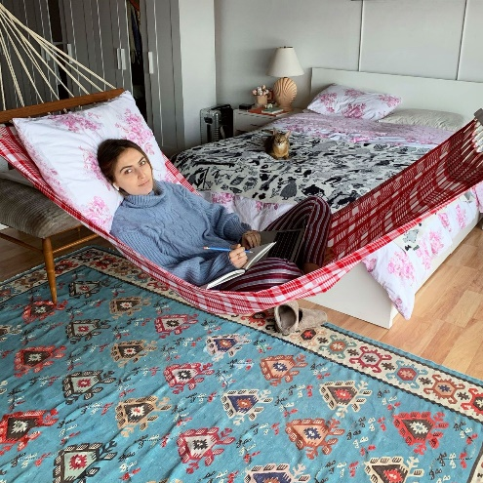
01
Introduction
The Vista Portable Hammock & Stand
The VISTA
The Others
VS
선정이유
해당 제품은 Portable한 장점만으로 기존 해먹 구매 희망자들에게 큰 호응을 가져왔음.
추가적인 아이디어를 통해 제품의 활용 시간 및 활용 장소 등을 확장할 수 있는 가능성이 보였음.

Slide 4

02
Design Thinking
Empathy mapping
Case : 제품 활용을 위해 야영장에 온 48세 직장인
날씨가 맑았다가 갑자기 비나 눈이 내림
계곡에 설치해도 괜찮냐고 물음
다른 사람들은 대부분 캠핑용 의자를 사용한다.
어디서 사는지 구매처를 물음
생각보다 계곡이나 산 주변에 벌레가 많다.
누울 때 눈부시지 않냐고 물음
천 디자인이 예쁘다고 칭찬 들었다
Joe Demin
튼튼한 제품이냐 물음
캠핑 이용자들이 쓰는 차 트렁크가 작다
비 내리는데 젖어도 되냐고 물음
See
Hear
Think & Feel
Say & Do
프레임이 길어서 트렁크에 쉽게 안 들어간다.
직장인, 48
프레임 주변에 자갈 등을 치워 평평하게 만들었다.
모기에 물렸는데 긁기가 힘들다.
추워서 웅크리려 했지만 겨우 새우 자세 정도로 휠 수 있었다.
계곡에 설치해보니 진짜 해먹이 기울더라
여름이나 봄 정도만 쓸 수 있을 거 같다.
선글라스를 낀 채로 해먹에서 잠을 잤다
바닥에 자갈이 많아서 해먹이 덜컹거린다.
물건을 올려 놓는 용도로 해먹을 사용했다. (ex.과일 건조)
비바람이 부니 해먹에 있기가 너무 춥다.
해먹에 오래 누우니 허리가 아프다.
다양한 지형 및 날씨 등에도 활용 가능성 고민 필요

Slide 5
02
Design Thinking
Empathy mapping
Case : 제품 활용을 위해 야영장에 온 48세 직장인
날씨가 맑았다가 갑자기 비나 눈이 내림
계곡에 설치해도 괜찮냐고 물음
다른 사람들은 대부분 캠핑용 의자를 사용한다.
어디서 사는지 구매처를 물음
생각보다 계곡이나 산 주변에 벌레가 많다.
누울 때 눈부시지 않냐고 물음
천 디자인이 예쁘다고 칭찬 들었다
Joe Demin
튼튼한 제품이냐 물음
캠핑 이용자들이 쓰는 차 트렁크가 작다
비 내리는데 젖어도 되냐고 물음
See
Hear
Think & Feel
Say & Do
프레임이 길어서 트렁크에 쉽게 안 들어간다.
직장인, 48
프레임 주변에 자갈 등을 치워 평평하게 만들었다.
모기에 물렸는데 긁기가 힘들다.
추워서 웅크리려 했지만 겨우 새우 자세 정도로 휠 수 있었다.
계곡에 설치해보니 진짜 해먹이 기울더라
여름이나 봄 정도만 쓸 수 있을 거 같다.
선글라스를 낀 채로 해먹에서 잠을 잤다
바닥에 자갈이 많아서 해먹이 덜컹거린다.
물건을 올려 놓는 용도로 해먹을 사용했다. (ex.과일 건조)
비바람이 부니 해먹에 있기가 너무 춥다.
해먹에 오래 누우니 허리가 아프다.
다양한 지형 및 날씨 등에도 활용 가능성 고민 필요

Slide 6
02
Design Thinking
5W1H
보다 나은 휴식을 위해 해먹을 사용
휴대하기 쉬워 휴대용 장치를 사용
보다 편안하게 눕기 위해 사용
혼자 쉬고 싶을 때
자연과 같은 분위기에 동화되고 싶을 때
휴가 등에 여가시간을 위해
질 높은 휴식을 원할 때
남의 간섭을 받지 않을 수 있음
허리가 아픈 경우 의자보다 편해서
What
When
Why
Where
Who
How
바다 및 모래사장 등의 해변가
산이나 계곡 등의 야영지
집이나 카페 등의 실내
캠핑장
지형이 구불구불한 곳에서는 사용 불가
여행, 야형을 좋아하는 사람들
다양한 캠핑용품을 실을 수 있는 차량 보유자
잠시 자고 싶은 사람
허리가 불편한 사람들
몸무게와 키가 해먹 사이즈에 부합하지 않는 사람은 사용 불가
두 가지 정도의 절차로 30초 이내 설치 및 해체
사람 외에도 환자 등 동물 및 과일을 실음
(지지 구조 개선 필요)
단순히 취침 외에도 다양한 방도로 활용이 가능성 확인

Slide 7
02
Design Thinking
Trend matrix
Topic : Hammock
항목 | Formerly | Currently | Emerging
용도 | 휴식용 | 인테리어 / 플라잉 요가 / 동물 운송 | 식사, 다양한 활동 동물을 위한 제품(ex.치료)
이동성 및 설치 | 고정 (나무에 설치) | 이동가능. 독립적으로 설치 가능 | 지지대는 고정, 개인용 해먹 설치 원터치 해먹 개발
사용 공간 | 열대우림, 산 속, 캠핑 장소 | 카페, 개인 공간, 자연 속 | 자연 속, 공공장소, 원하는 곳
가격 | 측정불가 | 600$ | 여러 업체 브랜딩 → 가격 하락
주사용자 | 수렵꾼, 자연인 | 여행객 | 여행객
추가 기구물 | 천연소재 | 패브릭해먹, 루프 해먹 | 햇빛 차단, 비 차단, 패딩 소재
디자인 다양성 | 보편적 | 다양한 선택지 | 용도별, 계절별 선택 가능

Slide 8
02
Design Thinking
Trend matrix
Topic : Camping
항목 | Formerly | Currently | Emerging
캠핑용품 | 간이식, 사용자 직접 제작 | 소형화, 차나 텐트 등에 내장 가능 | 전자화, 소형 가전기기 형태로 제작
취식 방법 | 사용자가 용도에 맞게 재료를 다듬음 전투식량 등의 야영용 식량 섭취 | 밀키트로 간편히 취식 | 드론이나 카트 등을 통해 직접 배송
사고 알림 | 119나 응급구조대 등을 통해 직접 연락 | 사용자 생체 신호에 따라 자동적으로 위급 알림 | 사용자 외에 주변 사람들의 경황에 따라 자동적으로 위급 알림
정보 공유 | 동호회 등을 통해 오프라인 형태 공유 | 커뮤니티 등의 온라인 소모임 형태 공유 | 당근마켓처럼 위치 정보를 기반으로 한 소모임 형태 공유
사용공간 | 야영장 | 야영장, 카페, 개인공간 | 공공장소 (사용 허가된 어느 곳이든)
목적 | 생존이나 특수 환경 내 거주 등을 위한 목적 | 취미용, 레저용, 휴식용 | 취미용, 레저용, 휴식용 (변함 없음)

Slide 9
02
Design Thinking
Kano analysis
- 제품 제작자의 Signature
- 해먹 주변에 핸드폰 걸 수 있는 장치
- 지지 바닥 면에 부착된 파우치
- 무게
- 선택 가능한 디자인
- 상황에 따라 늘어날 수 있는 천 조직구조
- 전세계 배송가능 및 배송 비용 제시
Delighter
Satisfier
Indifferent
Basic
- 제품 자체의 UV차단
- 다양한 온도에도 견뎌지는 내구성이 있어 사계절에도 활용 가능함
- 제조 국가
- 다리를 뻗은 채 누울 수 있음
- 조립 가능하여 수송이 쉬움
- 제품이 흔들려도 지지가 가능함
무관심한(Indifferent)요소를 매력(Delighter)요소로 향상시킬 방안 고민 필요

Slide 10
02
Design Thinking
User Journey mapping
기존 천 외의 소재 변경을 통해 불만족 개선 필요
User’s feeling
해먹에서 낮잠을 자니
시원하다.
Good
캠핑 와서 설치가 쉬워서 좋았으며 특히 설치 후 디자인이 예뻐서 좋다
점심
그물 사이로
모기에 물려 잠이 깼다.
So so
햇빛에 몸이 다 타서 아프다.
해가 져 불을 피우니, 저녁이었다.
갑작스레 소나기가 내려 근처로 피신
그래도 피곤해서 해먹에 누우려는데 그물 사이로 바람이 샌다.
프레임 길이가 길어 트렁크에 잘 실리지 않아 짜증이 났음
Bad
말리려고 화로 주변에 둔 해먹이 조금 탔다.
돌아와보니
해먹이 젖어있다.
그냥 해체 후 트렁크에 도로 집어넣었다.
9
11
12
13
14
15
16
17
18
19
20
21
Time

Slide 11
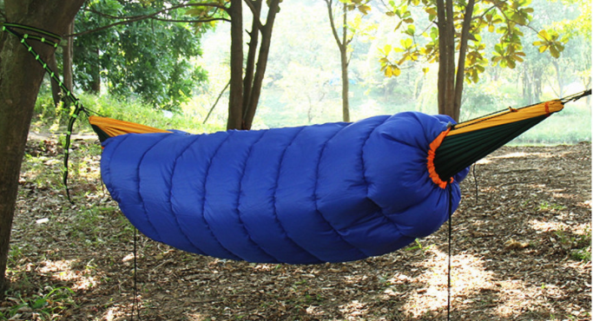
03
결론
The Vista Portable Hammock & Stand
개선 방안 : 지형에 관계없이 설치 가능한 침낭형 해먹
1. 해먹 제품에 침낭 등 추가 부착 개선 필요
① 추운 날씨 및 계절 사용에 대한 활용 시간 증대
② 사용자 피부 보호를 통해 모기 물림 등의 병충 문제 해결 가능
2. 프레임 지지성을 높여 평평한 곳 외에도 설치 가능토록 필요
① 하천이나 계곡 주변 야영장 경우 경사가 있어 해먹 설치 곤란.
② 기존 야영장 외에 구급용 및 보관장치 등으로 활용 확대 가능
Expected Design

Slide 12
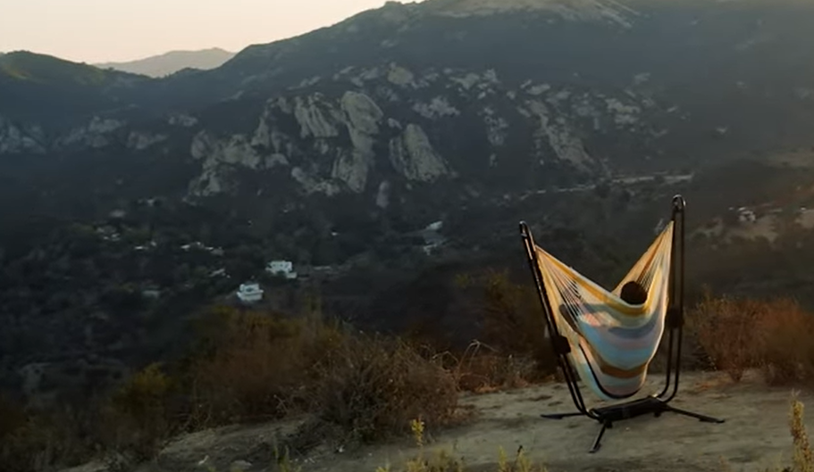
Q & A
Q&A

Slide 13
THANK YOU -
경청해주셔서 감사합니다.

